Slide 1
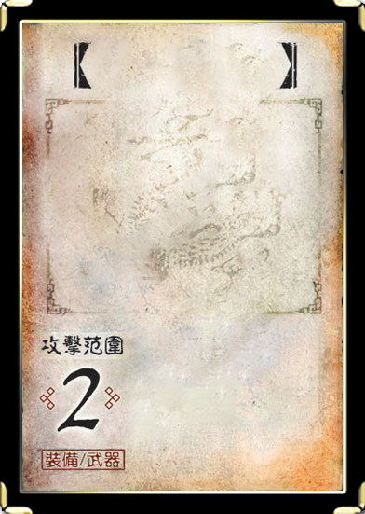
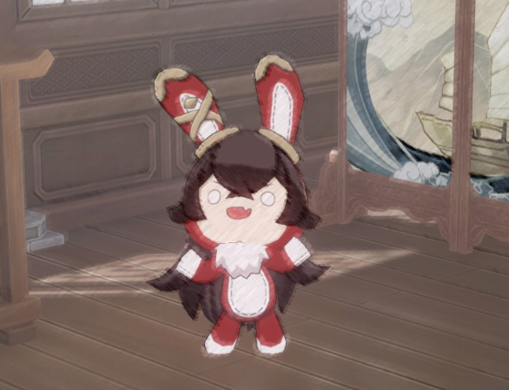
兔兔伯爵
◆锁定技，你使用的杀不计入次数限制，你使用杀指定目标后，此杀无效。结束阶段或你的杀被上一效果无效后，弃置此牌，受到一点来自安柏的火焰伤害。此牌若不在装备区，则将其移出游戏。

Slide 2
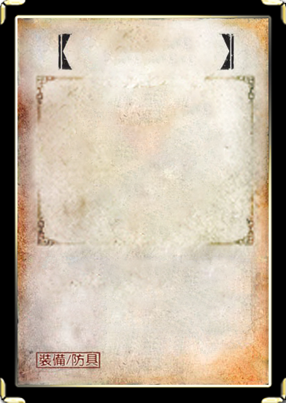
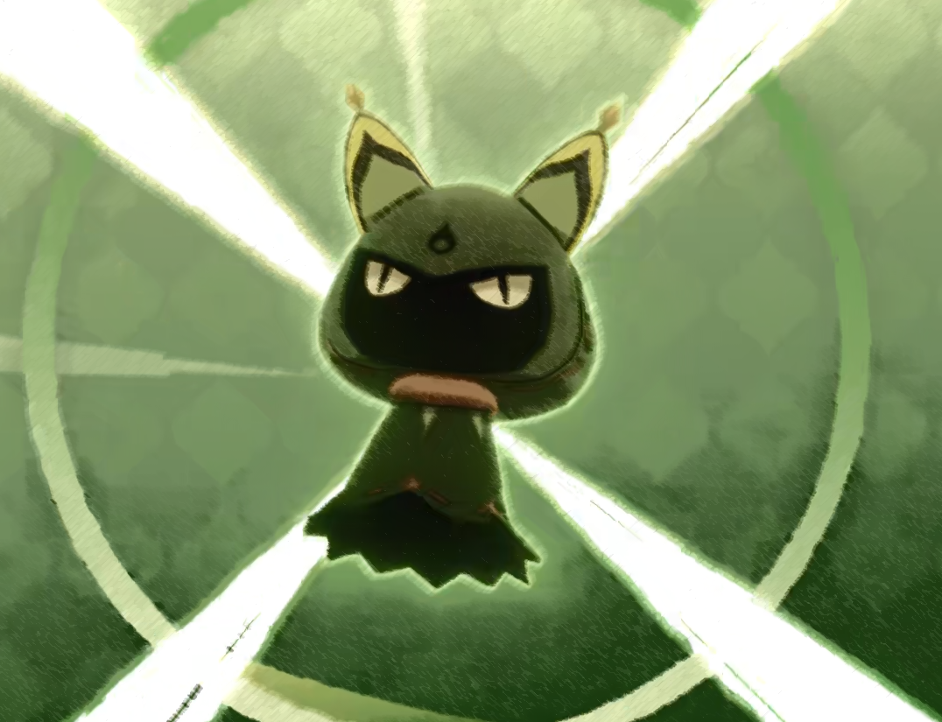
柯里安巴
◆锁定技，装备者的结束阶段，若柯里安巴存在于其装备区，则柯莱将其置于武将牌上；若柯莱此时体力不大于3，则回复一点体力。此牌若不在装备区或柯莱的武将牌上，则移出游戏。

Slide 3

阳 华
◆锁定技，其他角色与你的距离+1，当你受到元素伤害时，该伤害-1。此牌置入弃牌堆时，移出游戏。

Slide 4
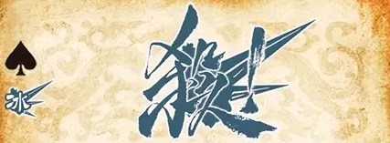
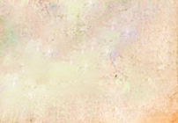
7
8
◆锁定技，你可以将任意的【杀】当冰【杀】使用。

Slide 5


